Slide 1
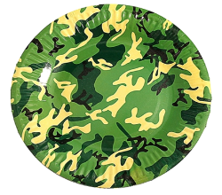
Муниципальное бюджетное общеобразовательное учреждение
«Средняя общеобразовательная школа № 50»
Экскурсия «История музея»

Slide 2
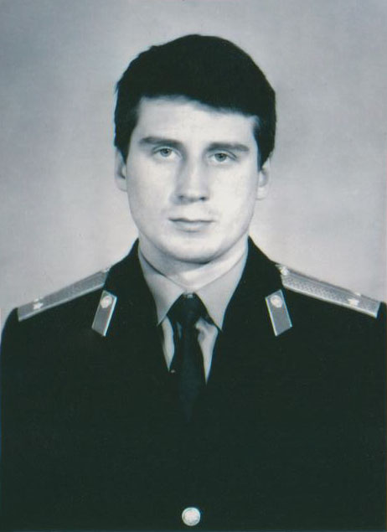
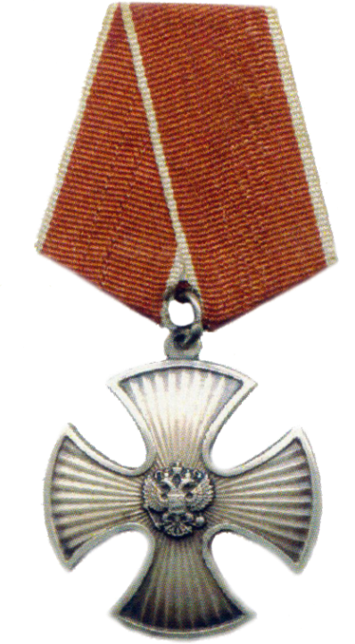
Андросов Алексей
выпускник школы № 50 после окончания педагогического института был зачислен в ОМОН.

Slide 3
В память об Алексее Андросове
в школе № 50 была открыта мемориальная доска.

Slide 4
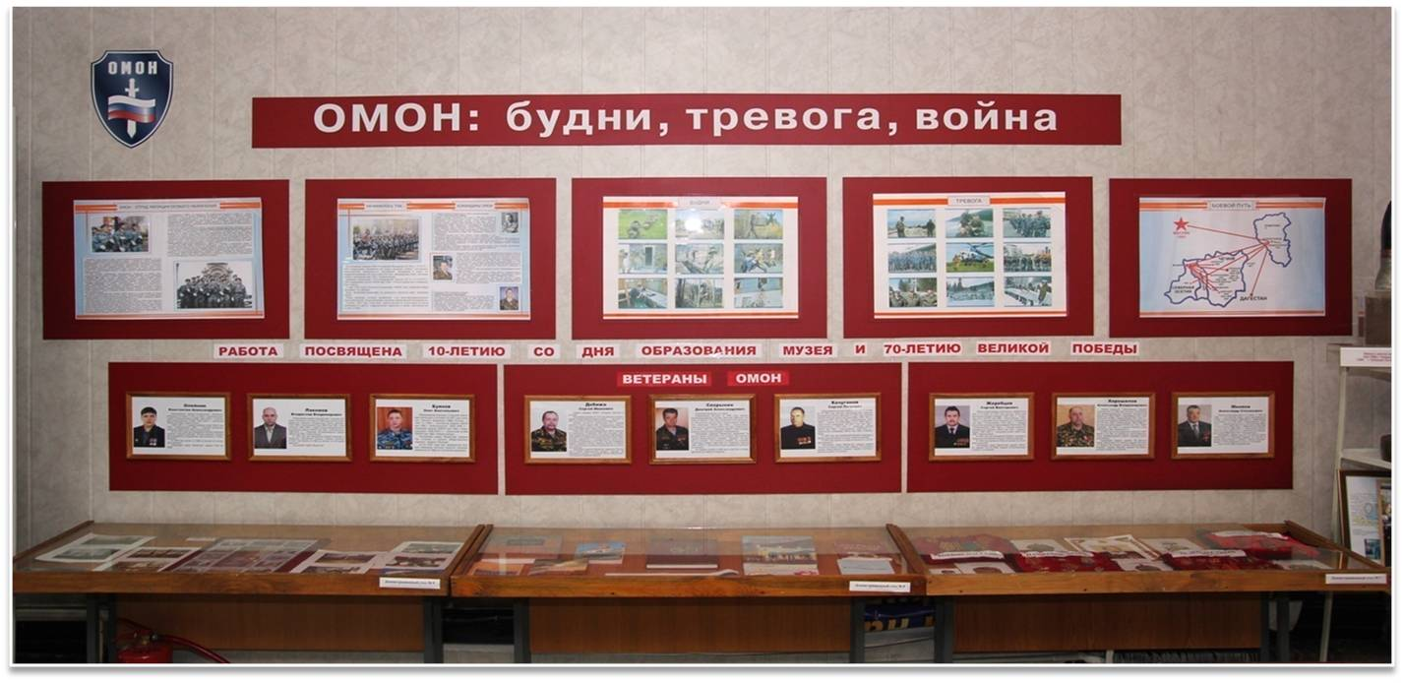
Экспозиция
«ОМОН: будни, тревога, война».

Slide 5
Экспозиция «Горячие командировки»

Slide 6
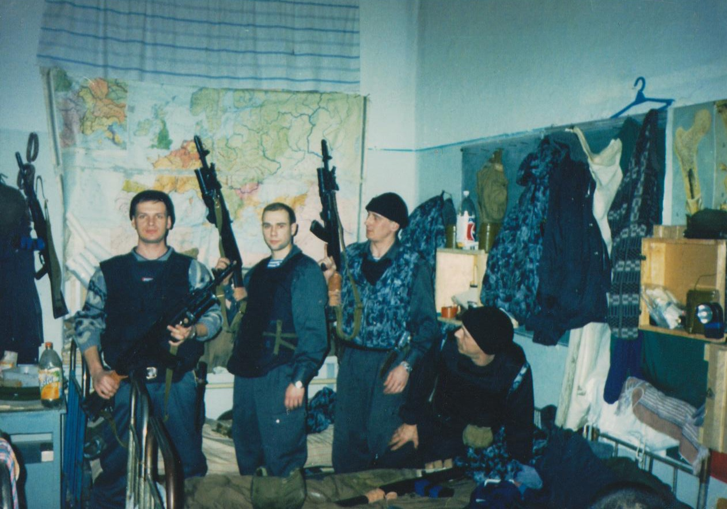
Командировка бойцов ОМОН
Февраль 1995 г.
в Чеченскую республику для выполнения конституционного долга.

Slide 7
Экспонаты, подаренные
сотрудниками ОМОН к 10-летию музея:
пулеметная лента, наручники, подсумки, бронежилет.
Индивидуальный рацион питания.

Slide 8
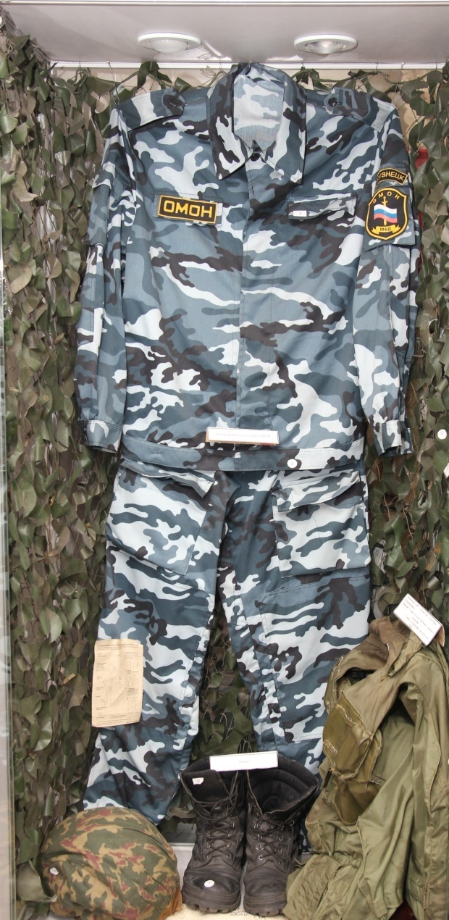
Земля с места гибели бойцов,
снаряды больших калибров
Витрина
с парадной формой бойцов:
сферой, берцами,
бронежилетом,
маскировочной сеткой
Notes:
8

Slide 9
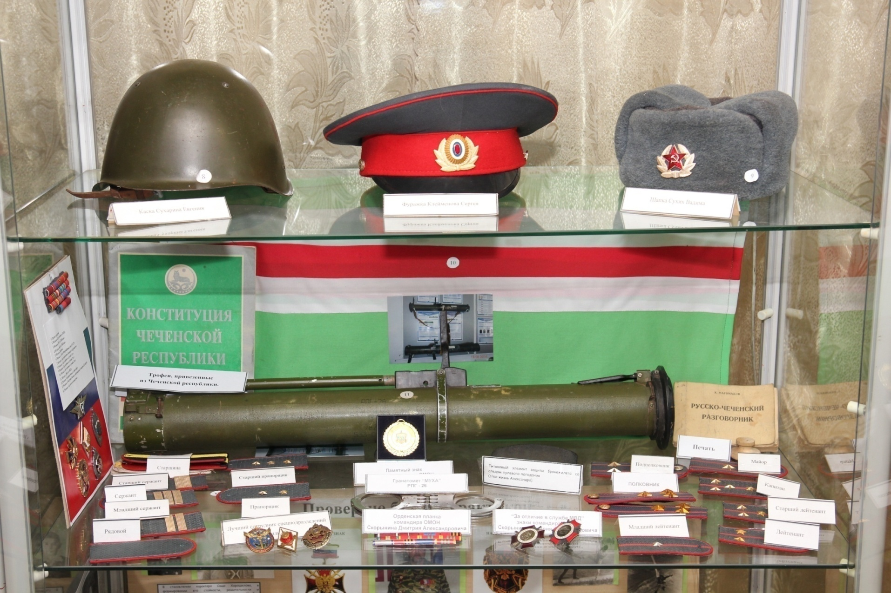
Notes:
9

Slide 10
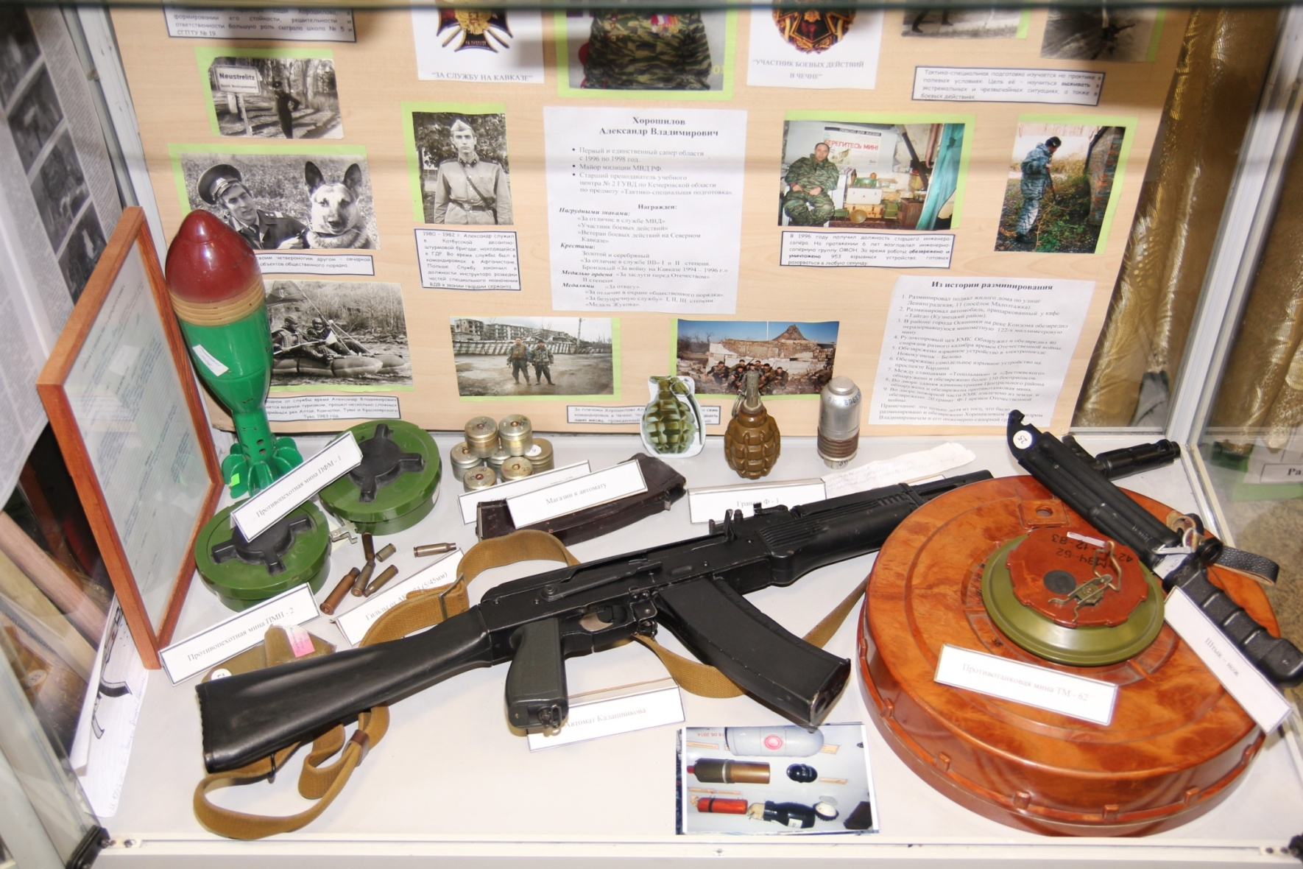
Notes:
10

Slide 11
Спасибо за внимание!
Ждём Вас в гости!
Заседания Совета музея
Музейная работа
пятница
14.00-14.45
Проведение экскурсий в музее
пятница
8.30-14.00
Экскурсию подготовил руководитель музея «Итории ОМОН»
Латипова Я.А.
Notes:
11

